Slide 1
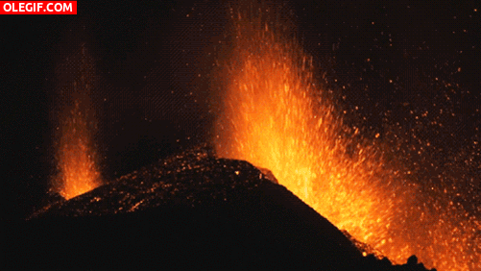
Volcanes
PEM Julia Victoria Rosales
USAC – EFPEM-

Slide 2
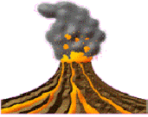
SIGNIFICADO
“Montaña que humea”
“VOLCÁN” proviene del latín Vulcano, referido al Dios del Fuego de la mitología romana, que a su vez deriva del Dios Hefesto de la mitología griega.
Un Volcán es una formación geológica que consiste en una fisura en la corteza terrestre sobre la que se acumula un cono de materia volcánica.
En la cima del cono hay una chimenea cóncava llamada cráter

Slide 3
SIGNIFICADO
De una manera algo más formal puede utilizarse la definición de MacDonald (1972) y decirse que un volcán es aquel lugar donde la roca fundida o fragmentada por el calor y gases calientes emergen a través de una abertura desde las partes internas de la tierra a la superficie.

Slide 4
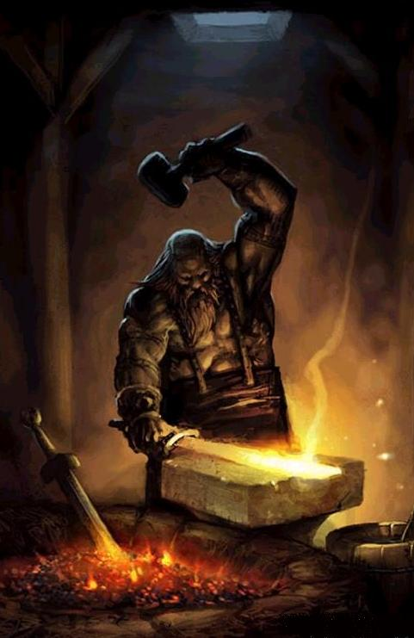
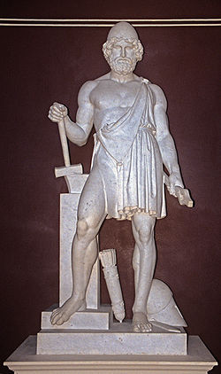
DIOS VULCANO

Slide 5
ORIGEN
Por lo general, los volcanes se forman en los límites de placas tectónicas
Se originan por influencia de una bolsa de magma en el interior de La Tierra
Los volcanes son una manifestación en superficie de la energía interna de la Tierra

Slide 6
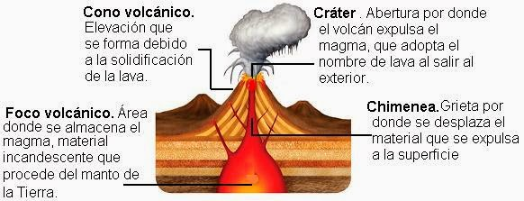
Partes de un volcan

Slide 7
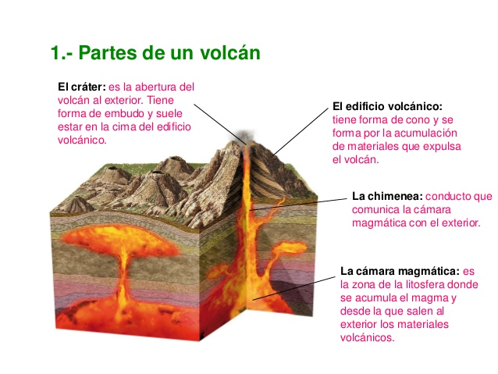
Partes de un volcan

Slide 8
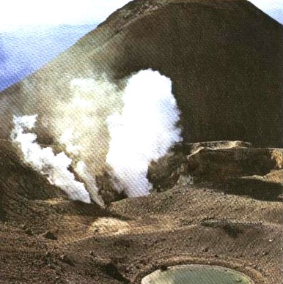
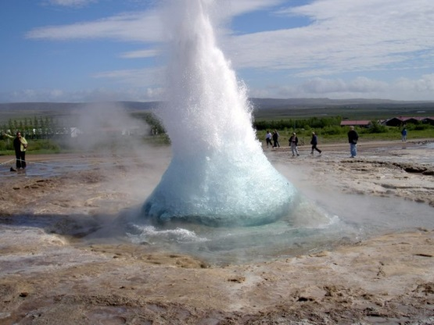
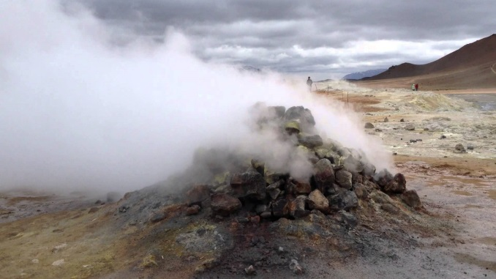
Partes de un volcan
Fumarola: son emisiones de gases de las lavas en los cráteres.
Solfataras: son emisiones de vapor de agua y ácido sulfhídrico.
Mofetas: son fumarolas frías que desprenden dióxido de carbono.
Géiseres: son pequeños volcanes de vapor de agua hirviendo.

Slide 9
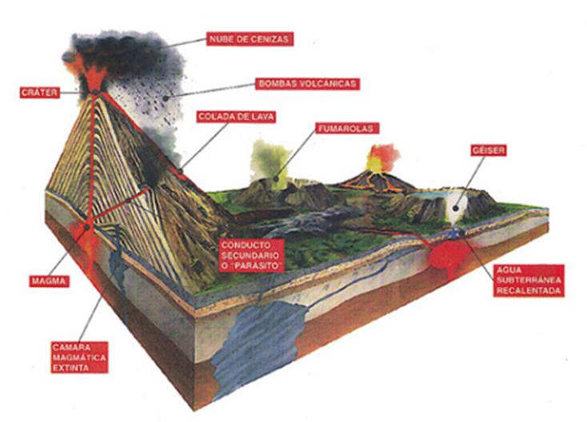
Partes de un volcan

Slide 10
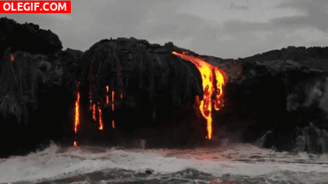
La Erupcion
En una erupción violenta de un volcán la lava está muy cargada de vapor y de otros gases, como dióxido de carbono, hidrógeno, monóxido de carbono y dióxido de azufre, que se escapan de la masa de lava con explosiones violentas y ascienden formando una nube turbia.

Slide 11
La Erupcion
Estas nubes descargan, muchas veces, lluvias copiosas. Porciones grandes y pequeñas de lava son expelidas hacia el exterior, y forman una fuente ardiente de gotas y fragmentos clasificados como bombas, brasas o cenizas, según sus tamaños y formas.
Estos objetos o partículas se precipitan sobre las laderas externas del cono o sobre el interior del cráter, de donde vuelven a ser expulsadas una y otra vez. También pueden aparecer relámpagos en las nubes, en especial si están muy cargadas de partículas de polvo.

Slide 12
Erupción de Volcán en Vivo en Papúa Nueva Guinea

Slide 13
Erupciones en vivo Volcán de fuego y pacaya

Slide 14
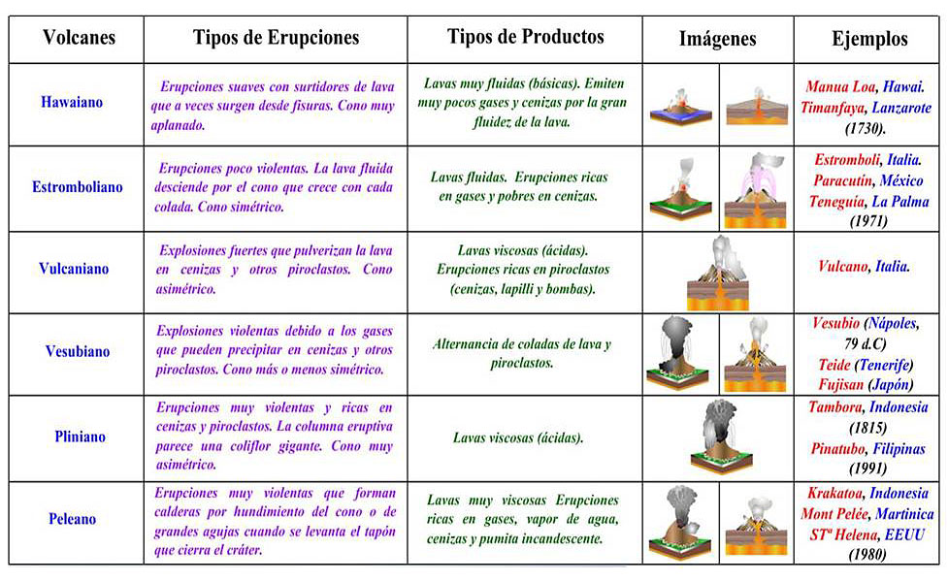
Tipos de Volcanes

Slide 15
La localización geográfica de Los Volcanes
La localización geográfica de los volcanes actuales está relacionada con la división en placas de la corteza terrestre

Slide 16
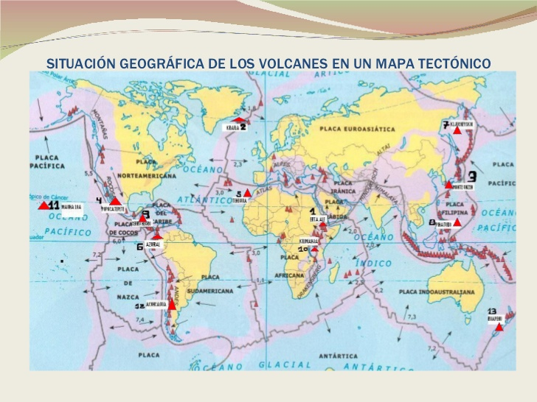
La localización geográfica de Los Volcanes

Slide 17
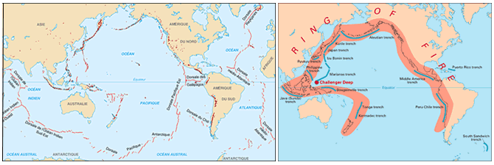
La localización geográfica de Los Volcanes

Slide 18
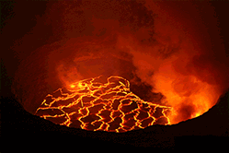
Ring of fire
El Cinturón o Anillo de Fuego del Pacífico, también conocido como Cinturón Circumpacífico, está situado en las costas del océano Pacífico
Incluye a Chile, parte de Argentina, parte de Bolivia, Perú, Ecuador, Colombia, Centroamérica, México, parte de los Estados Unidos, parte de Canadá, luego dobla a la altura de las Islas Aleutianas y baja por las costas e islas de Rusia, Japón, Taiwán, Filipinas, Indonesia, Papúa Nueva Guinea y Nueva Zelanda.

Slide 19
Ring of fire
El lecho del océano Pacífico reposa sobre varias placas tectónicas, las cuales están en permanente fricción y por ende, acumulan tensión. Cuando esa tensión se libera, origina terremotos en los países del cinturón.
Además, la zona concentra actividad volcánica constante. En esta zona las placas de la corteza terrestre se hunden a gran velocidad (varios centímetros por año) y a la vez acumulan enormes tensiones que deben liberarse en forma de sismos.

Slide 20
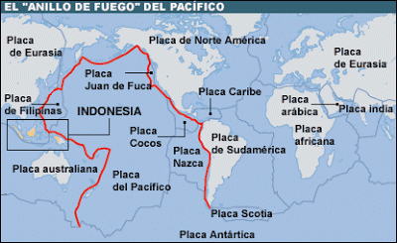
Ring of fire

Slide 21
Estados de Actividad Volcánica
Algunos volcanes son mucho más activos que otros. Se puede decir que algunos se encuentran en estado de erupción permanente, al menos en el presente geológico.

Slide 22
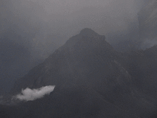
El Stromboli, en las islas Lípari cerca de Sicilia, ha estado activo desde la antigüedad. Este volcán tiene un importante papel en la novela de Julio Verne Viaje al centro de la Tierra

Slide 23
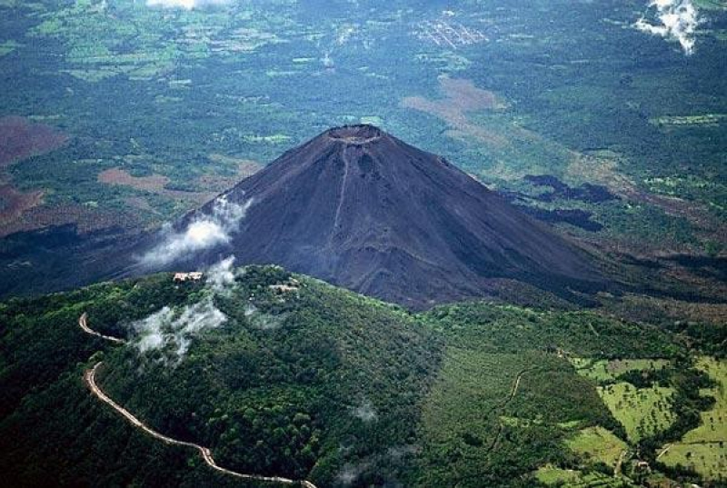
El Izalco, en El Salvador, ha permanecido activo desde su primera erupción en 1770

Slide 24
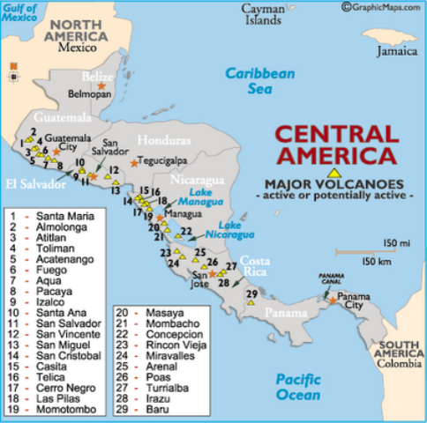
Otros volcanes activos de forma constante se encuentran en una cadena, llamada cinturón o anillo de fuego, que rodea el océano Pacífico. Otra cordillera volcánica se extiende a lo largo de más de 1.000 km desde Guatemala hasta Panamá, con unos 80 volcanes; los que están en actividad sobrepasan la treintena.

Slide 25
Los 4 volcanes activos en Guatemala
Guatemala es conocida por su gran cadena de volcanes que la atraviesan.
Existen en el país 288 estructuras identificadas como de origen volcánico
La Federación Nacional de Andinismo, quienes promueven y coordinan actividades de montañismo y escalada, exclusivamente reconoce 37 como volcanes; de los cuales solamente 8 volcanes han reportado actividad y en la actualidad se han catalogado 4 como activos.
La variedad de volcanes en el país son parte de su atractivo turístico y puede prestarse a la realización de actividades extremas al escalarlos y admirar sus vistas.

Slide 26
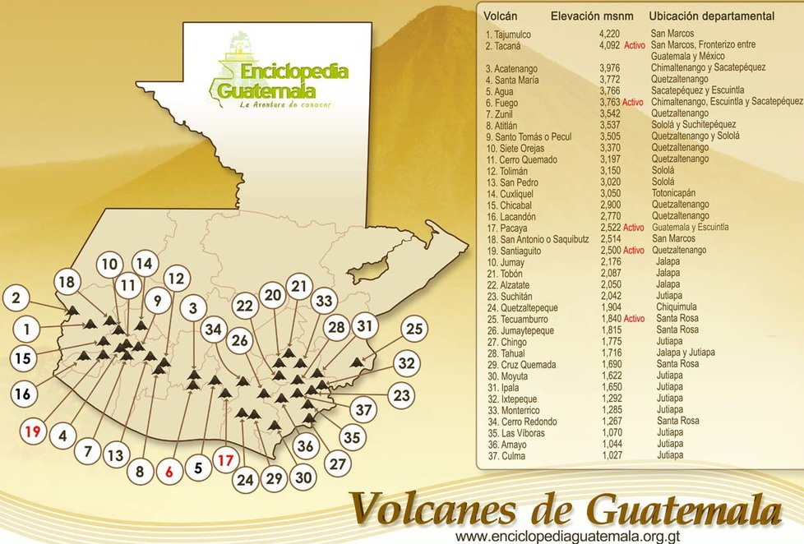

Slide 27
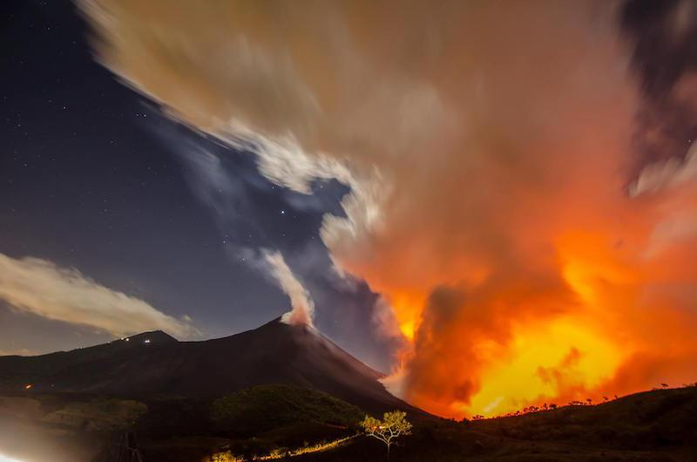
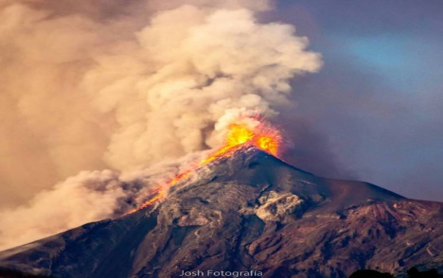
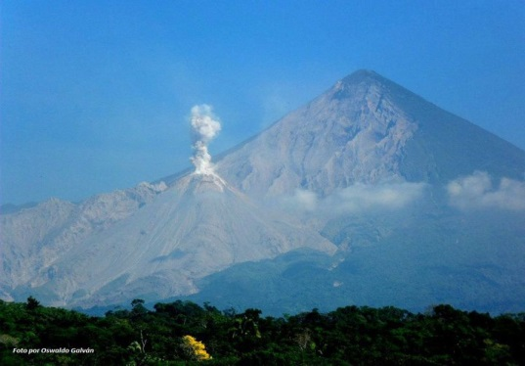
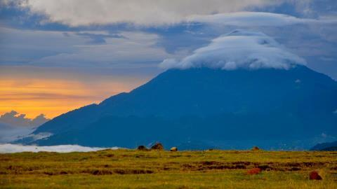
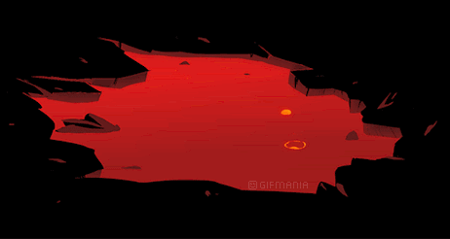
Los 4 volcanes activos en Guatemala
Pacaya
Fuego
Santiaguito
Tacaná

Slide 28

Pacaya
Uno de los volcanes más famosos del país no solo por su cercana ubicación a la ciudad capital de Guatemala, por su fácil ascenso,

Slide 29
Pacaya
Los turistas nacionales deseen escalar este volcán para disfrutar de la aventura y de sus vistas ya que en su cima se puede observar los volcanes de Agua, Acatenango y de Fuego.

Slide 30
Pacaya
El volcán de Pacaya se encuentra ubicado entre los departamentos de Guatemala y Escuintla, y goza de una altura de 2,550 metros, la cual ha variado durante los años ya que al ser un volcán activo y de actividad constante desde 1565, las diversas erupciones cambian su tamaño.

Slide 31
Pacaya
Este volcán se caracteriza por arrojar ceniza, vapor de agua y piedras pequeñas cada vez que erupciona, es por esto que en 1775 en una de sus más grandes erupciones, oscureció por varios días a la ciudad de La Antigua Guatemala. Teniendo trascendencia sus erupciones hasta la actualidad, cuando por ejemplo en el año 2000 ya que debido a la ceniza se realizaron traslados y evacuaciones para los habitantes cercanos a las faldas del volcán.

Slide 32
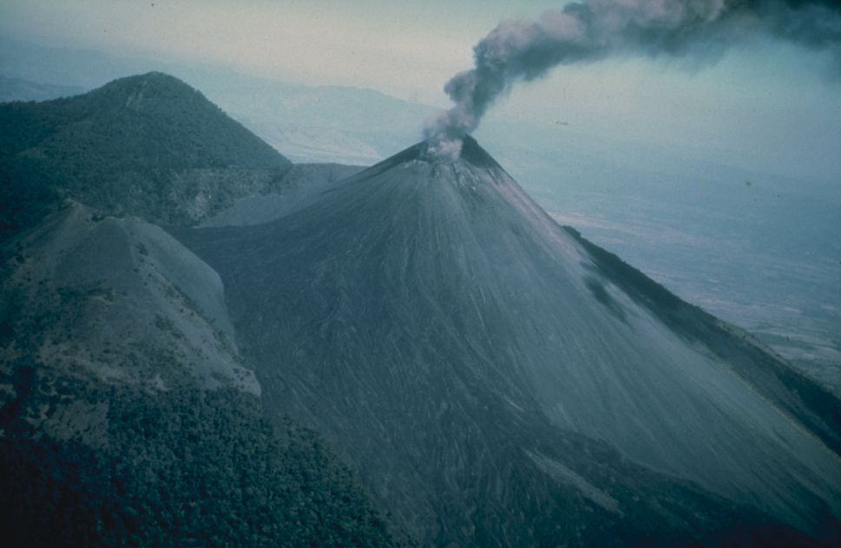

Slide 33
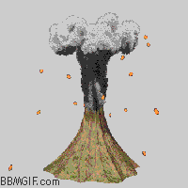
Fuego
Con 3,763 metros de altura, este volcán se encuentra situado en el municipio de Alotenango en el departamento de Sacatepéquez y parte de Chimaltenango. Su nombre proviene del nombre kaqchikel Chi Gag que quiere decir “dónde está el fuego”.
Este volcán puede escalarse, más de su lado sur su ascenso es de poca actividad ya que es muy peligroso, pero si se puede escalar por diferentes rutas para poder llegar a su cima cubierta de lava fría.

Slide 34
Fuego
Este volcán como bien su nombre lo describe es uno de los volcanes más activos del país, ha erupcionado más de 60 veces desde el año 1524.
Se caracteriza por sus erupciones violentas, ya que sus cenizas y arenas volcánicas han llegado hasta Honduras y El Salvador. Su última erupciones violenta fue en el año de 1999, donde sus cenizas llegaron a la tierra dejando casi 40 centímetros de espesor.

Slide 35
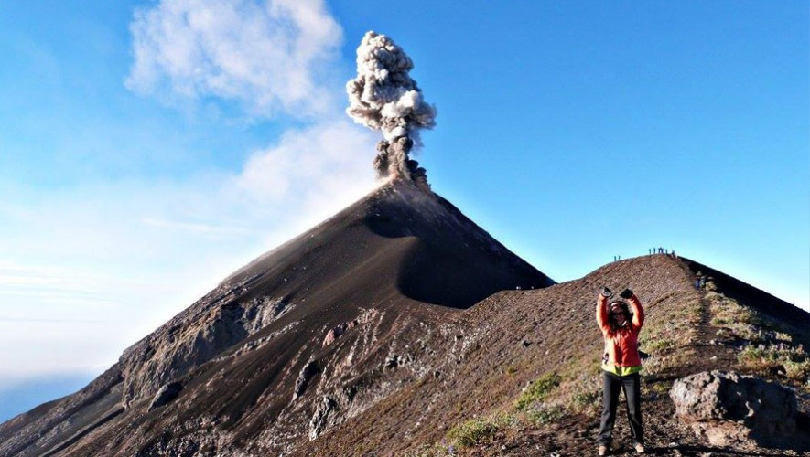

Slide 36
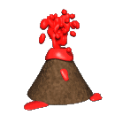
Santiaguito
Se distingue de los demás volcanes del país, ya que los demás son de tipo estratovolcán, es decir con un cráter centrar, pero el Santiaguito es una secuencia de cuatro domos de lava dacítica el domo Caliente, La Mitad, El Monje y El Brujo.
Este volcán se formó del cráter que dejó el Volcán Santa María después de su gran erupción de 1902, ubicándose en el departamento de Quetzaltenango.

Slide 37
Santiaguito
Debido a su constante actividad no se le puede determinar la altura exacta, pero se encuentra alrededor de los 2,510 metros de altura. Su erupción es de tipo peleana, es decir que ocurre como una violenta explosión que pulverizan la lava y se acompaña de una nube ardiente formada de una mezcla de vapor de agua y cenizas.
La explosión más violenta ocurrió en 1929, la cual dejó alrededor de 2500 fallecidos.

Slide 38
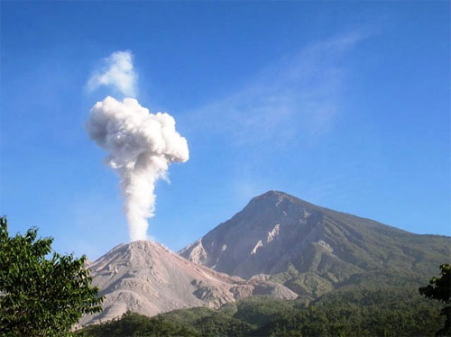

Slide 39
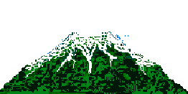
Tacana
Considerado como un volcán activo, se encuentra ubicado en el departamento de San Marcos dentro de la línea divisoria con México, y es el segundo volcán más alto de Guatemala con 4,092 metros de altura.
Su nombre es de origen Mam y su significado es “casa de fuego”, también es conocido como el volcán de Soconusco.

Slide 40
Tacana
Al gozar de gran altura este pico se caracteriza por cubrirse de nieve, y en sus laderas gozan de un bosque frondoso. Cada año en la época de Semana Santa, se celebra la Confraternidad Montañista del Sureste, reuniéndose en su cumbre. Entre sus erupciones más violentas fue la que ocurrió en 1986, dio origen a un pequeño cráter a su noroeste.

Slide 41
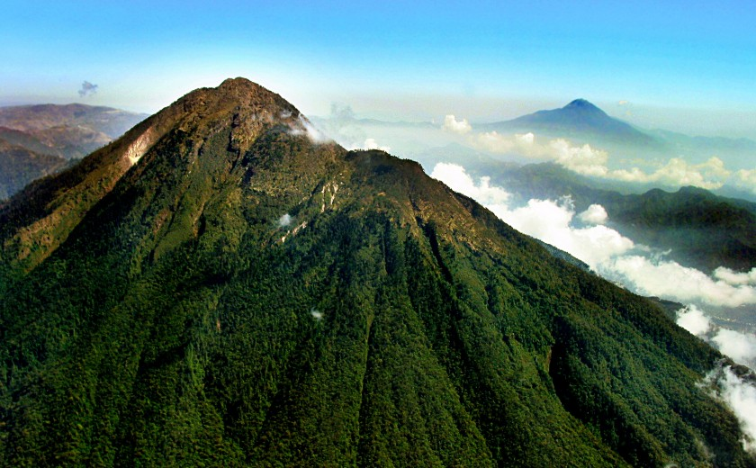

Slide 42
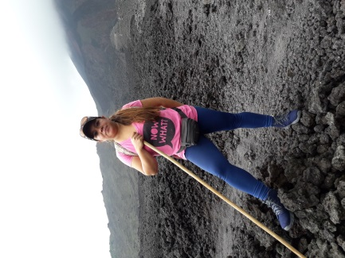
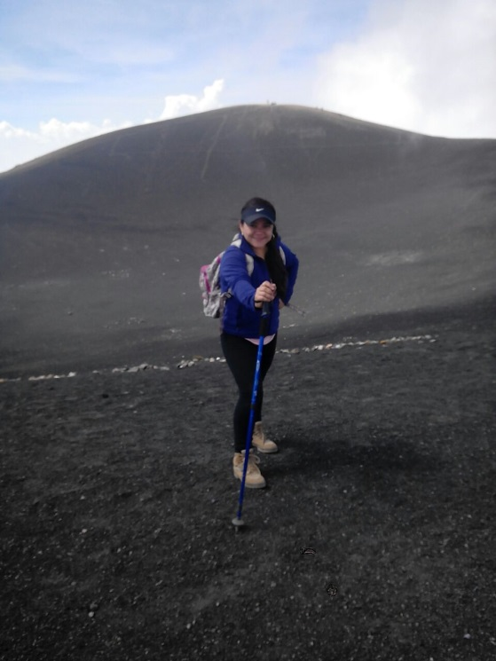
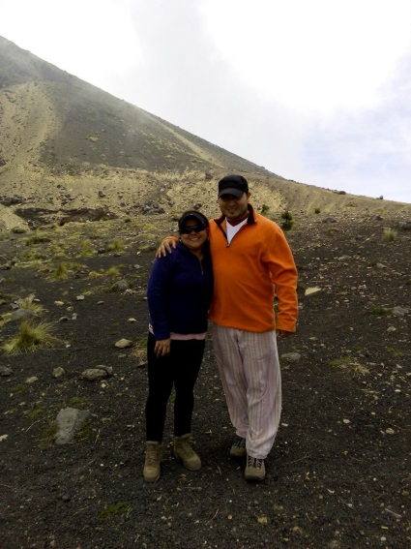
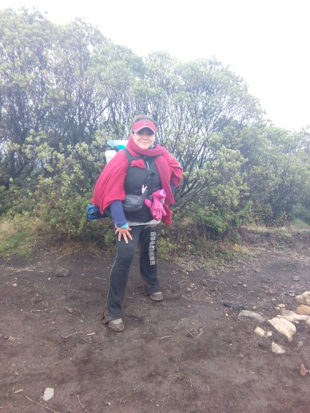
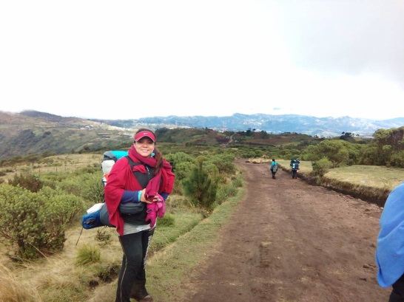
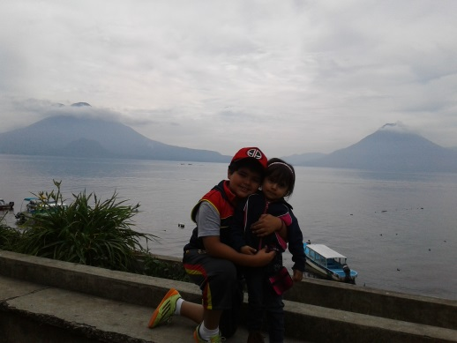
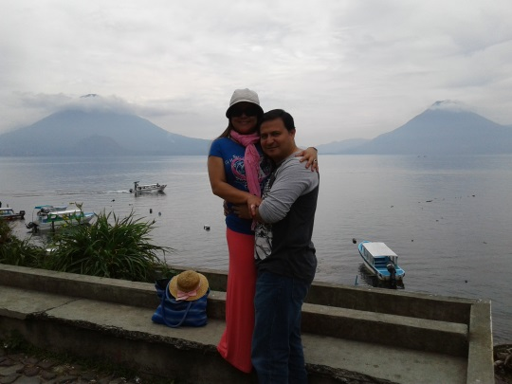
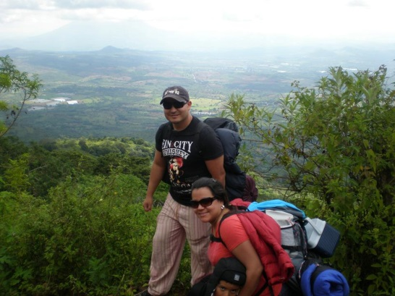
¡¡Gracias por su atención!!

